Slide 1
Использование
информационно-коммуникационных технологий в работе с родителями
Подготовила воспитатель:
Кустова Ирина Сергеевна

Slide 2

Традиционные формы, работы с родителями при всех их положительных характеристиках, имеют объективные трудности это:
ограниченное количество времени у родителей,
как для посещения родительских собраний, так и посещения консультаций в детском саду;
отсутствие возможностей для своевременного предоставления необходимой информации родителям.
Сегодня, в век информатизации и компьютеризации информация является таким же ресурсом, как трудовые, материальные и энергетические. Новые современные возможности помогают в работе не только с детьми,
но и с их родителями

Slide 3
Выделяем пять преимуществ использования визуальных средств:
1. Привлекают и удерживают внимание.
2. Иллюстрируют и усиливают устную речь.
3. Сводят к минимуму непонимание.
4. Усиливают запоминание. Конфуций говорил: «Я слышу – и забываю. Я вижу – и вспоминаю. Я делаю – и постигаю».
5. Повышают профессиональную компетентность педагога.

Slide 4
Если правильно организовать взаимодействие с родителями, используя в работе ИКТ, возрастет интерес к совместной деятельности с ДОУ.
Актуальность: Взаимодействие детского сада и семьи - необходимое условие полноценного развития дошкольников, так как наилучшие результаты отмечаются там, где педагоги и родители действуют согласованно
Цель: создание единой системы использования информационных компьютерных технологий во взаимодействии ДОУ с семьей.

Slide 5
Что такое ИКТ?
Сочетание ИКТ связано с двумя видами технологий: информационными и коммуникационными.
Информационная технология – комплекс методов, способов и средств, обеспечивающих хранение, обработку, передачу и отображение информации и ориентированных на повышение эффективности и производительности труда. На современном этапе методы, способы и средства напрямую взаимосвязаны с компьютером (компьютерные технологии).
Коммуникационные технологии - определяют методы, способы и средства взаимодействия человека с внешней средой. В этих коммуникациях компьютер занимает свое место. Он обеспечивает, комфортное, индивидуальное, многообразное,
взаимодействие объектов коммуникации..

Slide 6
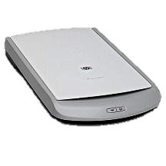
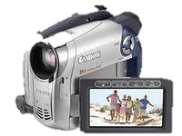
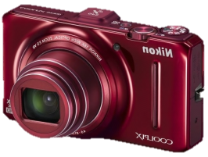
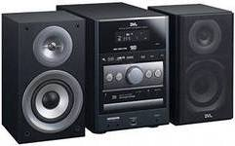
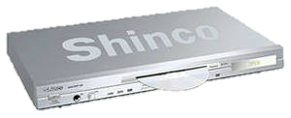
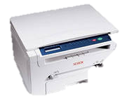
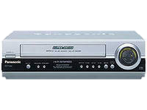

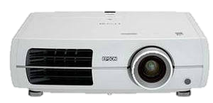
Средства ИКТ

Slide 7
Направление использования ИКТ
Создание презентаций, видеороликов, буклетов
Использование интерактивной доски
Использование электронных программ: Microsoft Word —текстовый редактор, Power Point —создание презентаций
Использование
интернет - ресурсов
Создание сайта
Электронная почта
Аудиотеки
Фотоаппарат, видеокамера

Slide 8
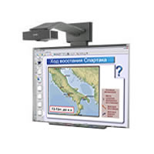


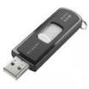
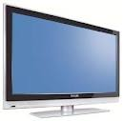
использование
информации в электронном формате:
текст, видео, аудио,
анимация, изображение
информационных носителей:
DVD, CD, флэш-памяти
мультимедиа:
игровые компьютерные программы, презентации и др.
аудиовизуального оборудования:
компьютера, ноутбука,
ЖК-телевизора, проектора,
интерактивной доски….

Slide 9
«Как можно использовать ИКТ – технологии для информирования родительской общественности в области сохранения и укрепления здоровья детей.

Slide 10
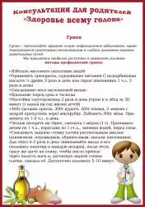

Цели: Знакомить родителей с методами оздоровления детей в детском саду и дома; привлекать родителей к работе по оздоровлению детей в детском саду.
1. Консультации для родителей « Как с пользой для здоровья проводить выходные дни», « Режим дня»

Slide 11

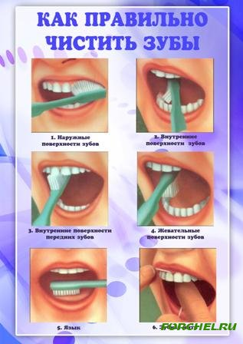
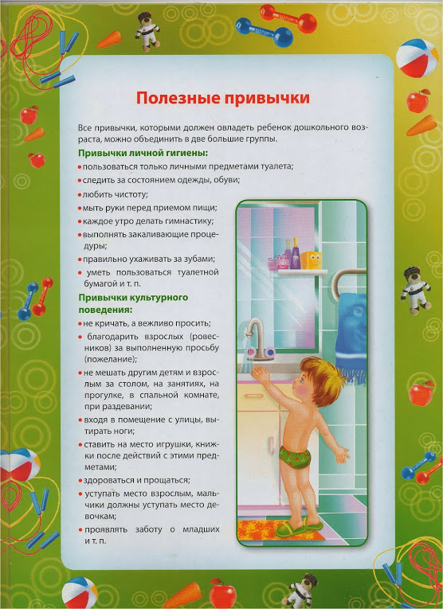
2. Информация «Утренняя зарядка для детей», «Советы по укреплению здоровья детей», «Как приучить ребенка чистить зубы», «Полезные привычки», «Здоровье и питание детей дошкольного возраста».

Slide 12
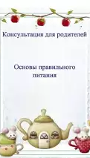

3. Буклеты «Как защитить себя и других», «Здоровье и питание». 4. Выпуск листовок: «Внимание! Это серьёзно»

Slide 13
5. Консультирование и просвещение на сайте ДОУ.
6. Оперативные родительские собрания посредством Skype связи
7. Родительские собрания, конференции, консультации, беседы с использованием презентаций, видеороликов, фотографий
8. Просмотр тематических презентаций по разным направлениям.
9. Информирование через WhatsApp, Viber.
10. Выставки методической и научно-
популярной литературы

Slide 14
Таким образом, использование ИКТ способствует повышению качества общения:
Педагоги
педагоги получили возможность профессионального общения в широкой аудитории пользователей сети Интернет, повышается их социальный статус.
Родители
родители, уважительнее относятся к воспитателям, прислушиваются к их советам, активнее участвуют в групповых проектах.

Slide 15
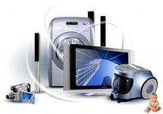
Спасибо за внимание!

